Slide 1
מערכת שידורים לאומית

Slide 2
(מערך דו ממדי –מונים וצוברים)
(מדעי המחשב י' – י"ב)
ויוי טרנר
נבדק ע"י: דפנה קדרון

Slide 3
ידע קודם נדרש
הוראות קלט/פלט והשמה
משתנים מטיפוסים שונים.
תנאים וביטויים בוליאניים
ביצוע חוזר – לולאת For ולולאת While
עבודה עם מערך חד ממדי ומערך דו ממדי
עבודה עם פעולות
מחלקות ועצמים
Notes:
כתיבת תוכנית ב-C## או Java
הדוגמאות הן ב-java אך ההבדלים הם בעיקר בפקודות הקלט והפלט

Slide 4
מה נלמד היום
תזכורת על מערכים ובעיקר מערך דו ממדי
מתי נשתמש במערך מונים או צוברים?
דוגמאות לצורך בשימוש במערך מונים או במערך צוברים
פיתרונות לדוגמה

Slide 5
(מערך דו ממדי)
(מערך מונים ומערך צוברים)

Slide 6
מערך דו ממדי –מונים וצוברים
מערך דו מימדי - תזכורת
מערך של שורות ועמודות [x,y] mat
X מציין את השורות, y מציין את העמודות

Slide 7
מערך דו ממדי –מונים וצוברים
מערך דו מימדי - תזכורת
הגדרת והקצאת מערך דו מימדי של מספרים שלמים:
c# int[,] mat = new int[x,y];
Java int[][] mat = new int[x][y];
הגדרה
הקצאת מקום בזיכרון

Slide 8
מערך דו ממדי –מונים וצוברים
מערך דו מימדי – גישה לתא במערך
תא/איבר במערך דו מימדי – מסומן לפי שורה ועמודה
מתנהג כמו איבר במערך חד מימדי
שמתנהג כמו משתנה

Slide 9
מערך דו ממדי –מונים וצוברים
מערך דו מימדי – גישה לתא במערך
5 | 4 | 3 | 2 | 1 | 0
 |  |  |  |  |  | 0
 |  |  |  |  |  | 1
 |  |  |  |  |  | 2
 |  |  | 8 |  |  | 3
 |  |  |  |  |  | 4
int[,] mat = new int[5,6];
Mat[3,2] = 8;

Slide 10
מערך דו ממדי –מונים וצוברים
מערך דו מימדי מטיפוס מספרי – ערך ברירת מחדל
5 | 4 | 3 | 2 | 1 | 0
 |  |  |  |  |  | 0
 |  |  |  |  |  | 1
 |  |  |  |  |  | 2
 |  |  |  |  |  | 3
 |  |  |  |  |  | 4
int[,] mat = new int[5,6];

Slide 11
מערך דו ממדי –מונים וצוברים
מערך דו מימדי מטיפוס מספרי – ערך ברירת מחדל
5 | 4 | 3 | 2 | 1 | 0
0 | 0 | 0 | 0 | 0 | 0 | 0
0 | 0 | 0 | 0 | 0 | 0 | 1
0 | 0 | 0 | 0 | 0 | 0 | 2
0 | 0 | 0 | 0 | 0 | 0 | 3
0 | 0 | 0 | 0 | 0 | 0 | 4
int[,] mat = new int[5,6];

Slide 12
מערך דו ממדי –מונים וצוברים
מערך מונים – מה הכוונה?
מונה- סופר
ספירה/מנייה לפי קריטריונים דו מימדיים
ספירה שמושפעת או מותנת בשני קריטריונים

Slide 13
מערך דו ממדי –מונים וצוברים
מערך מונים – דוגמה
בסינמה סיטי 7 אולמות קולנוע
במשך שבוע ימים מוקרן סרט מסויים בכל אולם ב 5 הקרנות ביום:
9:30 הקרנה 1
12:00 הקרנה 2
15:00 הקרנה 3
18:30 הקרנה 4
22:00 הקרנה 5

Slide 14
מערך דו ממדי –מונים וצוברים
מערך מונים – דוגמה
בחברת סינמה סיטי רוצים לבדוק איזה סרט מבוקש יותר
ובאיזה שעות ביום הביקוש הגבוה יותר – באיזו הקרנה יש יותר צופים
איך ניתן לבדוק זאת?

Slide 15
מערך דו ממדי – מערך מונים
מערך מונים – דוגמה – ניתוח הבעיה
7 אולמות
בכל אולם מוקרן סרט ב 5 הקרנות במשך היום
7X5 נגדיר מערך דו מימדי בגודל
איך ניתן לבדוק זאת?

Slide 16
מערך דו ממדי – מערך מונים
מערך דו מימדי מטיפוס מספרי - [ 7 אולמות , 5 הקרנות ]
int[,] cinema = new int[7,5];
4 | 3 | 2 | 1 | 0
0 | 0 | 0 | 0 | 0 | 0
0 | 0 | 0 | 0 | 0 | 1
0 | 0 | 0 | 0 | 0 | 2
0 | 0 | 0 | 0 | 0 | 3
0 | 0 | 0 | 0 | 0 | 4
0 | 0 | 0 | 0 | 0 | 5
0 | 0 | 0 | 0 | 0 | 6
אם נמכר כרטיס באולם 3 הקרנה 2
כיוון שמתחילים לספור מ 0 ...
1
cinema [2,1] ++;
עמודה 1 שמייצגת את הקרנה 2
שורה 2 שמייצגת את אולם 3

Slide 17
מערך דו ממדי –מונים וצוברים
נכתוב פעולה למניית מספר הכרטיסים שנמכרים לכל אולם לכל הקרנה:
נגדיר מערך דו ממדי מתאים
נקלוט את פרטי מכירת הכרטיס עד לקליטת ערך שלילי למספר אולם או למספר הקרנה
פרטי הקליטה:
מספר אולם
מספר הקרנה

Slide 18
מערך דו ממדי –מונים וצוברים
סימון אולם והקרנה בעזרת שורה ועמודה במערך דו ממדי:
שורה במערך מסומן החל מ 0 ולכן......
ניתן להגדיר מערך דו ממדי [ 5, 7 ]
לקלוט ערך לאולם ( 1-7) ולהפחית 1 להתאמה לשורות במערך הדו ממדי (0-6)
לקלוט ערך להקרנה (1-5) ולהפחית 1 להתאמה לעמודות במערך הדו ממדי (0-4)
ניתן להגדיר מערך דו ממדי [ 6, 8 ] ולוותר על שורה 0 ועמודה 0 ואז.....
לקלוט ערך לאולם ( 1-7) בהתאמה לשורות במערך הדו ממדי ללא עמודת ה 0
לקלוט ערך להקרנה (1-5) בהתאמה לעמודות במערך הדו ממדי ללא שורת ה 0

Slide 19
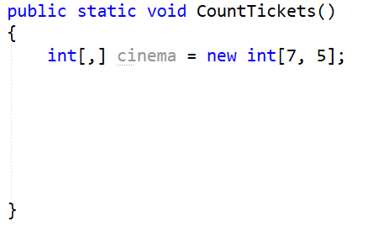
מערך דו ממדי –מונים וצוברים
פעולה ללא פרמטרים ולא מחזירה ערך – שלד הפעולה
הגדרה והקצאת המערך
שלד הפעולה -->

Slide 20
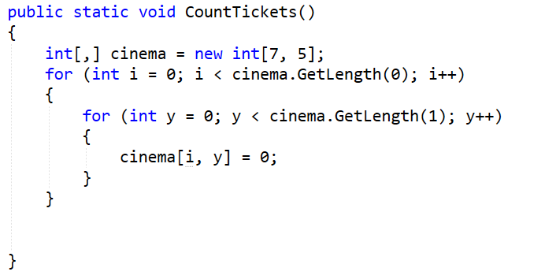
מערך דו ממדי –מונים וצוברים
פעולה – הכנה מקדימה – איפוס המערך
הגדרה והקצאת המערך
איפוס המערך -->

Slide 21
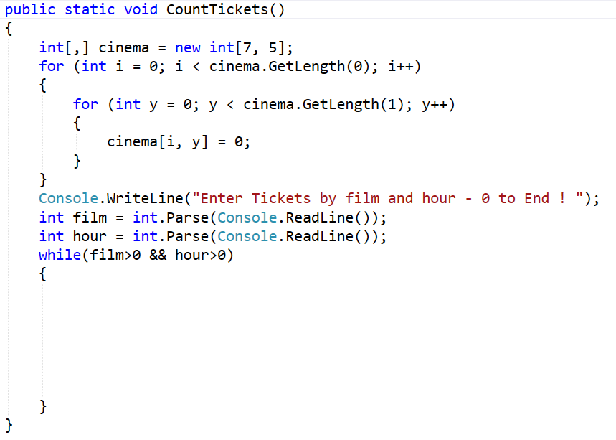
מערך דו ממדי –מונים וצוברים
פעולה – קליטה ראשונה ותנאי
תנאי עצירה של הלולאה
קליטה חוזרת
וקידום הערך המתאים
---->

Slide 22
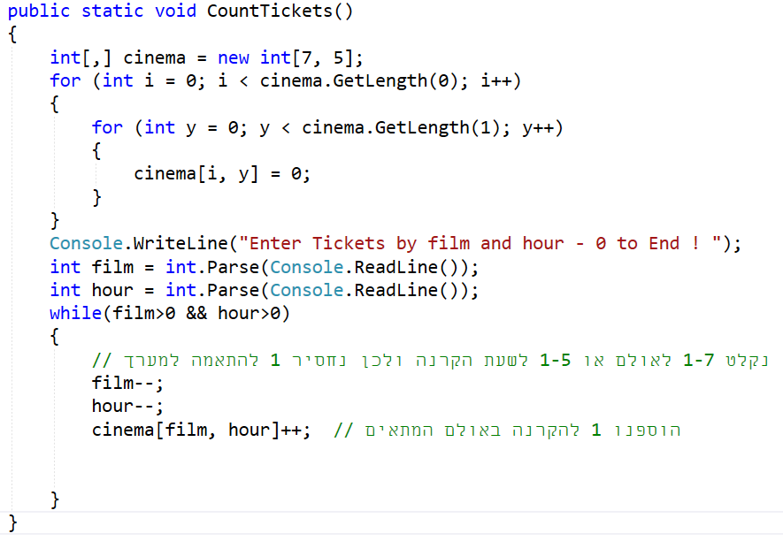
מערך דו ממדי –מונים וצוברים
פעולה – התאמת הערכים
התאמת הערכים
וקידום הערך המתאים ---->

Slide 23
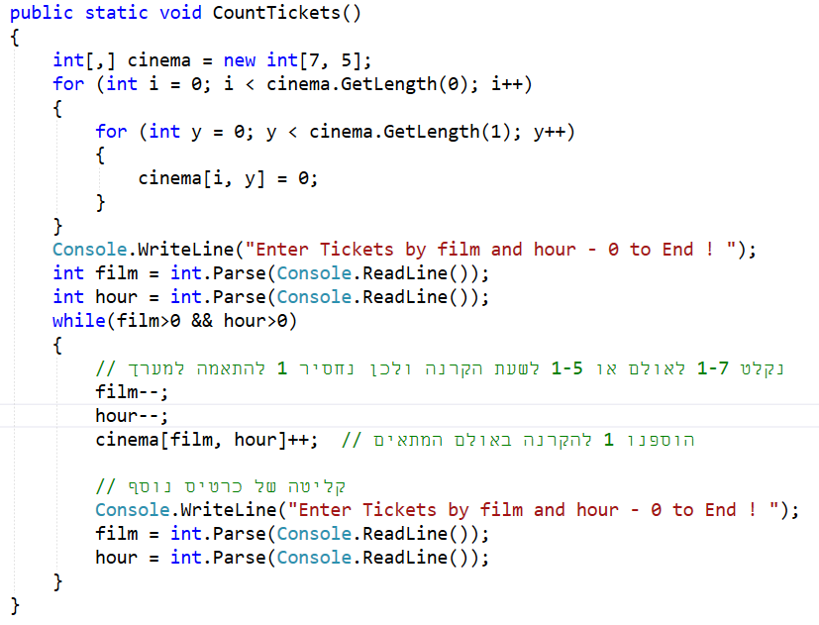
מערך דו ממדי –מונים וצוברים
פעולה – קליטה חוזרת בלולאה
תנאי עצירה של הלולאה
קליטה חוזרת
וקידום הערך המתאים
---->

Slide 24
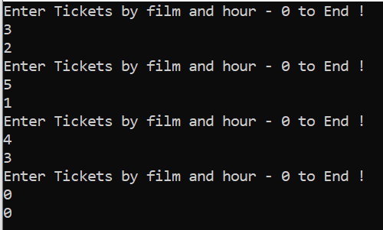
מערך דו ממדי – מערך מונים
קלט......
תנאי עצירה של הלולאה

Slide 25
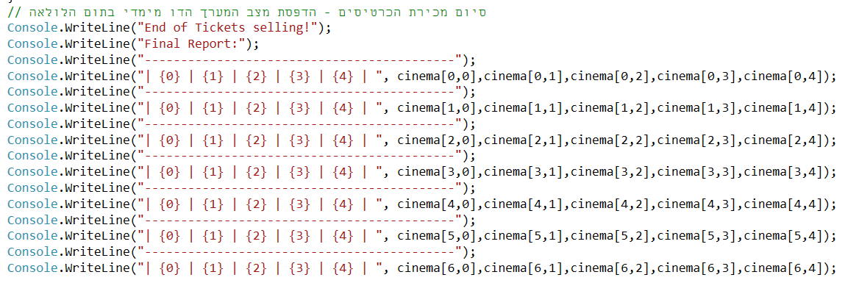
מערך דו ממדי – מערך מונים
קלט........................... פלט: ...............

Slide 26
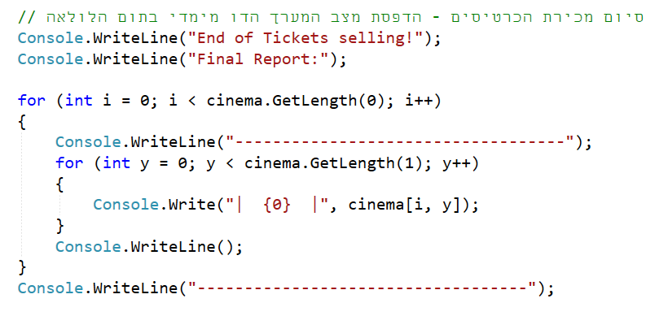
מערך דו ממדי – מערך מונים
קלט........................... פלט: ...............

Slide 27
מעקב אחר התוכנית
מה יהיה הפלט?

Slide 28
מערך דו ממדי – מערך מונים
int[,] cinema = new int[7,5];
מעקב קלט/פלט- [ 7 אולמות , 5 הקרנות ]
4 | 3 | 2 | 1 | 0
0 | 0 | 0 | 0 | 0 | 0
0 | 0 | 0 | 0 | 0 | 1
0 | 0 | 0 | 0 | 0 | 2
0 | 0 | 0 | 0 | 0 | 3
0 | 0 | 0 | 0 | 0 | 4
0 | 0 | 0 | 0 | 0 | 5
0 | 0 | 0 | 0 | 0 | 6
נמכר כרטיס באולם 4 הקרנה 2
כיוון שמתחילים לספור מ 0 ...
1
cinema [3,1] ++;
עמודה 1 שמייצגת את הקרנה 2
שורה 3 שמייצגת את אולם 4

Slide 29
מערך דו ממדי – מערך מונים
int[,] cinema = new int[7,5];
מעקב קלט/פלט- [ 7 אולמות , 5 הקרנות ]
4 | 3 | 2 | 1 | 0
0 | 0 | 0 | 0 | 0 | 0
0 | 0 | 0 | 0 | 0 | 1
0 | 0 | 0 | 0 | 0 | 2
0 | 0 | 0 | 1 | 0 | 3
0 | 0 | 0 | 0 | 0 | 4
0 | 0 | 0 | 0 | 0 | 5
0 | 0 | 0 | 0 | 0 | 6
נמכר כרטיס באולם 6 הקרנה 3
כיוון שמתחילים לספור מ 0 ...
cinema [5,2] ++;
1
עמודה 2 שמייצגת את הקרנה 3
שורה 5 שמייצגת את אולם 6

Slide 30
מערך דו ממדי – מערך מונים
int[,] cinema = new int[7,5];
מעקב קלט/פלט- [ 7 אולמות , 5 הקרנות ]
4 | 3 | 2 | 1 | 0
0 | 0 | 0 | 0 | 0 | 0
0 | 0 | 0 | 0 | 0 | 1
0 | 0 | 0 | 0 | 0 | 2
0 | 0 | 0 | 1 | 0 | 3
0 | 0 | 0 | 0 | 0 | 4
0 | 0 | 1 | 0 | 0 | 5
0 | 0 | 0 | 0 | 0 | 6
נמכר כרטיס באולם 4 הקרנה 4
כיוון שמתחילים לספור מ 0 ...
1
cinema [3,3] ++;
עמודה 3 שמייצגת את הקרנה 4
שורה 3 שמייצגת את אולם 4

Slide 31
מערך דו ממדי – מערך מונים
int[,] cinema = new int[7,5];
מעקב קלט/פלט- [ 7 אולמות , 5 הקרנות ]
4 | 3 | 2 | 1 | 0
0 | 0 | 0 | 0 | 0 | 0
0 | 0 | 0 | 0 | 0 | 1
0 | 0 | 0 | 0 | 0 | 2
0 | 1 | 0 | 1 | 0 | 3
0 | 0 | 0 | 0 | 0 | 4
0 | 0 | 1 | 0 | 0 | 5
0 | 0 | 0 | 0 | 0 | 6
נמכר כרטיס באולם 5 הקרנה 1
כיוון שמתחילים לספור מ 0 ...
cinema [4,0] ++;
1
עמודה 0 שמייצגת את הקרנה 1
שורה 4 שמייצגת את אולם 5

Slide 32
מערך דו ממדי – מערך מונים
int[,] cinema = new int[7,5];
מעקב קלט/פלט- [ 7 אולמות , 5 הקרנות ]
4 | 3 | 2 | 1 | 0
0 | 0 | 0 | 0 | 0 | 0
0 | 0 | 0 | 0 | 0 | 1
0 | 0 | 0 | 0 | 0 | 2
0 | 1 | 0 | 1 | 0 | 3
0 | 0 | 0 | 0 | 1 | 4
0 | 0 | 1 | 0 | 0 | 5
0 | 0 | 0 | 0 | 0 | 6
נמכר כרטיס באולם 4 הקרנה 2
כיוון שמתחילים לספור מ 0 ...
2
cinema [3,1] ++;
עמודה 1 שמייצגת את הקרנה 2
שורה 3 שמייצגת את אולם 4

Slide 33
מערך דו ממדי – מערך מונים
int[,] cinema = new int[7,5];
מעקב קלט/פלט- [ 7 אולמות , 5 הקרנות ]
4 | 3 | 2 | 1 | 0
0 | 0 | 0 | 0 | 0 | 0
0 | 0 | 0 | 0 | 0 | 1
0 | 0 | 0 | 0 | 0 | 2
0 | 1 | 0 | 2 | 0 | 3
0 | 0 | 0 | 0 | 1 | 4
0 | 0 | 1 | 0 | 0 | 5
0 | 0 | 0 | 0 | 0 | 6
נמכר כרטיס באולם 2 הקרנה 4
1
כיוון שמתחילים לספור מ 0 ...
cinema [1,3] ++;
עמודה 3 שמייצגת את הקרנה 4
שורה 1 שמייצגת את אולם 2

Slide 34
מערך דו ממדי – מערך מונים
int[,] cinema = new int[7,5];
מעקב קלט/פלט- [ 7 אולמות , 5 הקרנות ]
4 | 3 | 2 | 1 | 0
0 | 0 | 0 | 0 | 0 | 0
0 | 1 | 0 | 0 | 0 | 1
0 | 0 | 0 | 0 | 0 | 2
0 | 1 | 0 | 2 | 0 | 3
0 | 0 | 0 | 0 | 1 | 4
0 | 0 | 1 | 0 | 0 | 5
0 | 0 | 0 | 0 | 0 | 6
נמכר כרטיס באולם 2 הקרנה 5
1
כיוון שמתחילים לספור מ 0 ...
cinema [1,4] ++;
עמודה 4 שמייצגת את הקרנה 5
שורה 1 שמייצגת את אולם 2

Slide 35
מערך דו ממדי – מערך מונים
int[,] cinema = new int[7,5];
מעקב קלט/פלט- [ 7 אולמות , 5 הקרנות ]
4 | 3 | 2 | 1 | 0
0 | 0 | 0 | 0 | 0 | 0
1 | 1 | 0 | 0 | 0 | 1
0 | 0 | 0 | 0 | 0 | 2
0 | 1 | 0 | 2 | 0 | 3
0 | 0 | 0 | 0 | 1 | 4
0 | 0 | 1 | 0 | 0 | 5
0 | 0 | 0 | 0 | 0 | 6
נמכר כרטיס באולם 4 הקרנה 2
כיוון שמתחילים לספור מ 0 ...
3
cinema [3,1] ++;
עמודה 1 שמייצגת את הקרנה 2
שורה 3 שמייצגת את אולם 4

Slide 36
מערך דו ממדי – מערך מונים
int[,] cinema = new int[7,5];
מעקב קלט/פלט- [ 7 אולמות , 5 הקרנות ]
4 | 3 | 2 | 1 | 0
0 | 0 | 0 | 0 | 0 | 0
1 | 1 | 0 | 0 | 0 | 1
0 | 0 | 0 | 0 | 0 | 2
0 | 1 | 0 | 3 | 0 | 3
0 | 0 | 0 | 0 | 1 | 4
0 | 0 | 1 | 0 | 0 | 5
0 | 0 | 0 | 0 | 0 | 6
נמכר כרטיס באולם 6 הקרנה 3
כיוון שמתחילים לספור מ 0 ...
cinema [5,2] ++;
2
עמודה 2 שמייצגת את הקרנה 3
שורה 5 שמייצגת את אולם 6

Slide 37
מערך דו ממדי – מערך מונים
int[,] cinema = new int[7,5];
מעקב קלט/פלט- [ 7 אולמות , 5 הקרנות ]
4 | 3 | 2 | 1 | 0
0 | 0 | 0 | 0 | 0 | 0
1 | 1 | 0 | 0 | 0 | 1
0 | 0 | 0 | 0 | 0 | 2
0 | 1 | 0 | 3 | 0 | 3
0 | 0 | 0 | 0 | 1 | 4
0 | 0 | 2 | 0 | 0 | 5
0 | 0 | 0 | 0 | 0 | 6
כאילו נמכר כרטיס באולם 0 הקרנה 0
סימן לסיום הקלט
0 , 0 הופך ל 1-, 1- זה לא חוקי

Slide 38
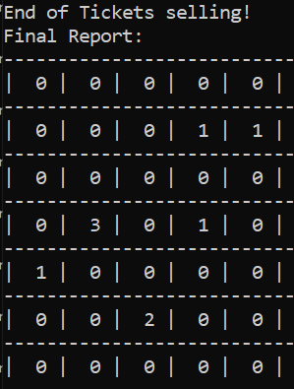
מערך דו ממדי – מערך מונים
int[,] cinema = new int[7,5];
מעקב קלט/פלט- פלט סופי
4 | 3 | 2 | 1 | 0
0 | 0 | 0 | 0 | 0 | 0
1 | 1 | 0 | 0 | 0 | 1
0 | 0 | 0 | 0 | 0 | 2
0 | 1 | 0 | 3 | 0 | 3
0 | 0 | 0 | 0 | 1 | 4
0 | 0 | 2 | 0 | 0 | 5
0 | 0 | 0 | 0 | 0 | 6

Slide 39
מערך דו ממדי – מערך מונים
קלט/פלט: ...............

Slide 40
מערך דו ממדי –מונים וצוברים
מערך צוברים – מה הכוונה?
צובר- סוכם
צבירה/סכום לפי קריטריונים דו מימדיים
צבירה שמושפעת או מותנת בשני קריטריונים

Slide 41
מערך דו ממדי –מונים וצוברים
מערך צוברים – דוגמת אולמי הקולנוע
בסינמה סיטי 7 אולמות קולנוע
במשך שבוע ימים מוקרן סרט מסויים בכל אולם ב 5 הקרנות ביום:
9:30 הקרנה 1
12:00 הקרנה 2
15:00 הקרנה 3
18:30 הקרנה 4
22:00 הקרנה 5
רוצים לבדוק איזה סרט מבוקש יותר
ובאיזה שעות ביום הביקוש גבוה יותר – באיזו הקרנה יש יותר צופים
איך ניתן לבדוק זאת?

Slide 42
מערך דו ממדי – מערך צוברים
מערך צוברים – דוגמה – ניתוח הבעיה
7 אולמות
בכל אולם מוקרן סרט ב 5 הקרנות במשך היום
7X5 באותו אופן נגדיר מערך דו מימדי בגודל
איך ניתן לבדוק זאת?

Slide 43
מערך דו ממדי – מערך צוברים
מערך דו מימדי מטיפוס מספרי - [ 7 אולמות , 5 הקרנות ]
int[,] cinema = new int[7,5];
4 | 3 | 2 | 1 | 0
0 | 0 | 0 | 0 | 0 | 0
0 | 0 | 0 | 0 | 0 | 1
0 | 0 | 0 | 0 | 0 | 2
0 | 0 | 0 | 0 | 0 | 3
0 | 0 | 0 | 0 | 0 | 4
0 | 0 | 0 | 0 | 0 | 5
0 | 0 | 0 | 0 | 0 | 6
הפעם בכל מכירה יכולים להימכר כמה כרטיסים ולא רק אחד
אם נמכרו X כרטיסים באולם 3 הקרנה 2
כיוון שמתחילים לספור מ 0 ...
X
cinema [2,1] ++;
עמודה 1 שמייצגת את הקרנה 2
שורה 2 שמייצגת את אולם 3

Slide 44
מערך דו ממדי –מונים וצוברים
נכתוב פעולה לצבירת מספר הכרטיסים שנמכרים לכל אולם לכל הקרנה:
נגדיר מערך דו ממדי מתאים
נקלוט את פרטי מכירת הכרטיס עד לקליטת 0 למספר כרטיסים ( או ערך שלילי למספר אולם או למספר הקרנה)
פרטי הקליטה:
מספר אולם
מספר הקרנה
מספר כרטיסים
מדובר בצבירה
ולכן יש לקלוט גם את מספר הכרטיסים
זיכרו - שורה במערך מסומן החל מ 0 ולכן......
ולכן נגדיר מערך דו ממדי [ 5, 7 ] - [(0-4) , (0-6)]
נקלוט ערך לאולם ( 1-7) ונפחית 1 להתאמה לשורות במערך
נקלוט ערך להקרנה (1-5) ונפחית 1 להתאמה לעמודות

Slide 45
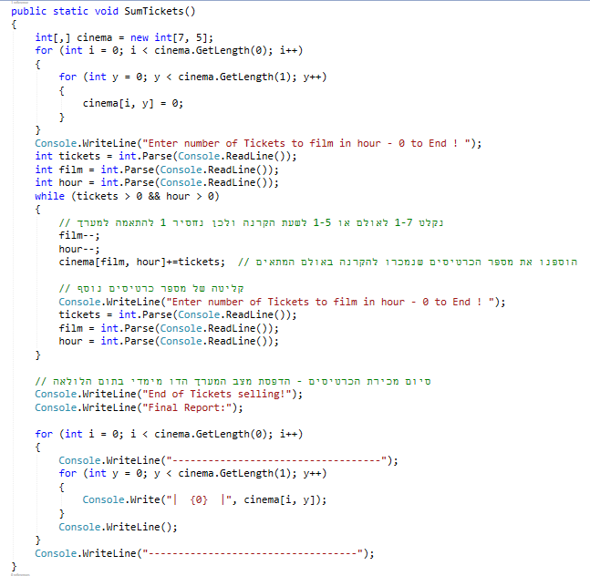
מערך דו ממדי –מונים וצוברים
פעולה ללא פרמטרים ולא מחזירה ערך
הגדרה, הקצאה ואיפוס המערך
קליטת נתונים
ועדכון המערך
הדפסת מצב המערך

Slide 46
מערך דו ממדי –מונים וצוברים
הפעולה - נתמקד בגוף הפעולה
הגדרה, הקצאה ואיפוס המערך
קליטת נתונים
ועדכון המערך

Slide 47
מערך דו ממדי –מונים וצוברים
הפעולה - נתמקד בקליטה ועדכון הנתונים
צבירת כרטיסים שנמכרו לאולם מסוים,
להקרנה מסוימת

Slide 48
מערך דו ממדי –מונים וצוברים
הפעולה – נתמקד בפלט: ...............

Slide 49
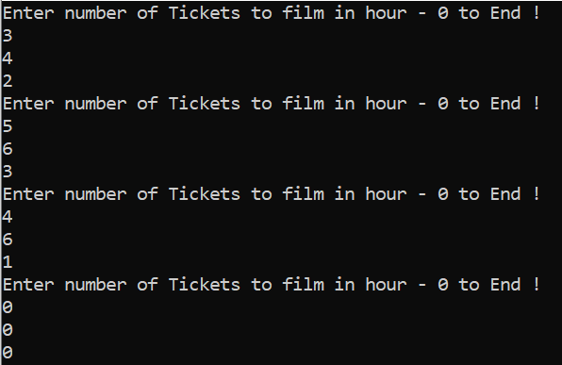
מערך דו ממדי –מונים וצוברים
אם הקלט הוא......

Slide 50
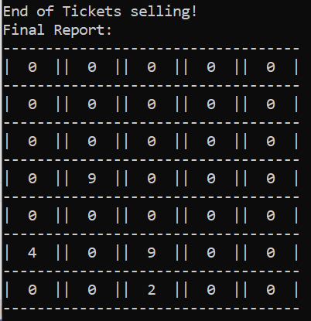
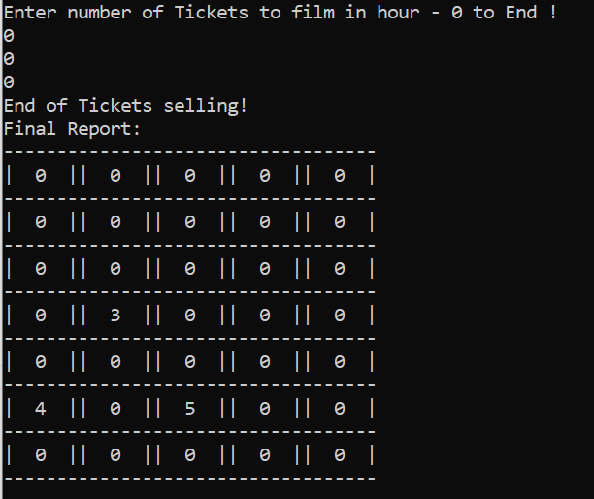
מערך דו ממדי –מונים וצוברים
הפלט יהיה : ...............

Slide 51
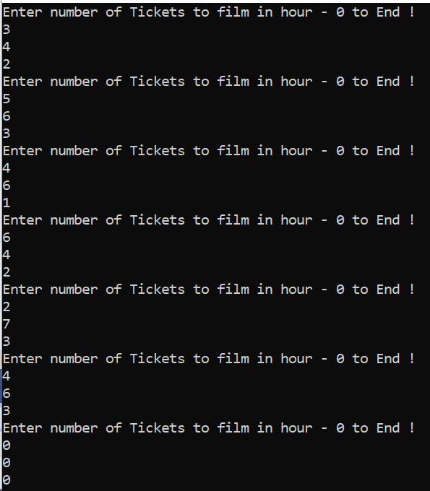
מעקב אחר התוכנית
מה יהיה הפלט?

Slide 52
מערך דו ממדי –מונים וצוברים
int[,] cinema = new int[7,5];
מעקב קלט/פלט- [ 7 אולמות , 5 הקרנות ]
4 | 3 | 2 | 1 | 0
0 | 0 | 0 | 0 | 0 | 0
0 | 0 | 0 | 0 | 0 | 1
0 | 0 | 0 | 0 | 0 | 2
0 | 0 | 0 | 0 | 0 | 3
0 | 0 | 0 | 0 | 0 | 4
0 | 0 | 0 | 0 | 0 | 5
0 | 0 | 0 | 0 | 0 | 6
נמכרו 3 כרטיסים באולם 4 הקרנה 2
כיוון שמתחילים לספור מ 0 ...
cinema [3,1] ++;
3
עמודה 1 שמייצגת את הקרנה 2
שורה 3 שמייצגת את אולם 4

Slide 53
מערך דו ממדי –מונים וצוברים
int[,] cinema = new int[7,5];
מעקב קלט/פלט- [ 7 אולמות , 5 הקרנות ]
4 | 3 | 2 | 1 | 0
0 | 0 | 0 | 0 | 0 | 0
0 | 0 | 0 | 0 | 0 | 1
0 | 0 | 0 | 0 | 0 | 2
0 | 0 | 0 | 3 | 0 | 3
0 | 0 | 0 | 0 | 0 | 4
0 | 0 | 0 | 0 | 0 | 5
0 | 0 | 0 | 0 | 0 | 6
נמכרו 5 כרטיסים באולם 6 הקרנה 3
כיוון שמתחילים לספור מ 0 ...
cinema [5,2] ++;
עמודה 2 שמייצגת את הקרנה 3
5
שורה 5 שמייצגת את אולם 6

Slide 54
מערך דו ממדי –מונים וצוברים
int[,] cinema = new int[7,5];
מעקב קלט/פלט- [ 7 אולמות , 5 הקרנות ]
4 | 3 | 2 | 1 | 0
0 | 0 | 0 | 0 | 0 | 0
0 | 0 | 0 | 0 | 0 | 1
0 | 0 | 0 | 0 | 0 | 2
0 | 0 | 0 | 3 | 0 | 3
0 | 0 | 0 | 0 | 0 | 4
0 | 0 | 5 | 0 | 0 | 5
0 | 0 | 0 | 0 | 0 | 6
נמכר 4 כרטיסים באולם 6 הקרנה 1
כיוון שמתחילים לספור מ 0 ...
cinema [5,0] ++;
עמודה 0 שמייצגת את הקרנה 1
4
שורה 5 שמייצגת את אולם 6

Slide 55
מערך דו ממדי –מונים וצוברים
int[,] cinema = new int[7,5];
מעקב קלט/פלט- [ 7 אולמות , 5 הקרנות ]
4 | 3 | 2 | 1 | 0
0 | 0 | 0 | 0 | 0 | 0
0 | 0 | 0 | 0 | 0 | 1
0 | 0 | 0 | 0 | 0 | 2
0 | 0 | 0 | 3 | 0 | 3
0 | 0 | 0 | 0 | 0 | 4
0 | 0 | 5 | 0 | 4 | 5
0 | 0 | 0 | 0 | 0 | 6
נמכרו 6 כרטיס באולם 4 הקרנה 2
כיוון שמתחילים לספור מ 0 ...
cinema [3,1] ++;
9
עמודה 1 שמייצגת את הקרנה 2
שורה 3שמייצגת את אולם 4

Slide 56
מערך דו ממדי –מונים וצוברים
int[,] cinema = new int[7,5];
מעקב קלט/פלט- [ 7 אולמות , 5 הקרנות ]
4 | 3 | 2 | 1 | 0
0 | 0 | 0 | 0 | 0 | 0
0 | 0 | 0 | 0 | 0 | 1
0 | 0 | 0 | 0 | 0 | 2
0 | 0 | 0 | 9 | 0 | 3
0 | 0 | 0 | 0 | 0 | 4
0 | 0 | 5 | 0 | 4 | 5
0 | 0 | 0 | 0 | 0 | 6
נמכרו 2 כרטיסים באולם 7 הקרנה 3
כיוון שמתחילים לספור מ 0 ...
cinema [6,2] ++;
עמודה 2 שמייצגת את הקרנה 3
שורה 6 שמייצגת את אולם 7
2

Slide 57
מערך דו ממדי –מונים וצוברים
int[,] cinema = new int[7,5];
מעקב קלט/פלט- [ 7 אולמות , 5 הקרנות ]
4 | 3 | 2 | 1 | 0
0 | 0 | 0 | 0 | 0 | 0
0 | 0 | 0 | 0 | 0 | 1
0 | 0 | 0 | 0 | 0 | 2
0 | 0 | 0 | 9 | 0 | 3
0 | 0 | 0 | 0 | 0 | 4
0 | 0 | 5 | 0 | 4 | 5
0 | 0 | 2 | 0 | 0 | 6
נמכרו 4 כרטיסים באולם 6 הקרנה 3
כיוון שמתחילים לספור מ 0 ...
cinema [5,2] ++;
עמודה 2 שמייצגת את הקרנה 3
9
שורה 5 שמייצגת את אולם 6

Slide 58
מערך דו ממדי –מונים וצוברים
int[,] cinema = new int[7,5];
מעקב קלט/פלט- [ 7 אולמות , 5 הקרנות ]
4 | 3 | 2 | 1 | 0
0 | 0 | 0 | 0 | 0 | 0
0 | 0 | 0 | 0 | 0 | 1
0 | 0 | 0 | 0 | 0 | 2
0 | 0 | 0 | 9 | 0 | 3
0 | 0 | 0 | 0 | 0 | 4
0 | 0 | 9 | 0 | 4 | 5
0 | 0 | 2 | 0 | 0 | 6
כאילו נמכרו 0 כרטיסים באולם 0 הקרנה 0
סימן לסיום הקלט
מספיק לבדוק מספר כרטיסים 0

Slide 59
מערך דו ממדי –מונים וצוברים
4 | 3 | 2 | 1 | 0
0 | 0 | 0 | 0 | 0 | 0
0 | 0 | 0 | 0 | 0 | 1
0 | 0 | 0 | 0 | 0 | 2
0 | 0 | 0 | 9 | 0 | 3
0 | 0 | 0 | 0 | 0 | 4
0 | 0 | 9 | 0 | 4 | 5
0 | 0 | 2 | 0 | 0 | 6
הפלט הסופי:

Slide 60
סיכום
נסו לפתור בעצמכם :
בסינמה סיטי 7 אולמות קולנוע
במשך שבוע ימים מוקרן סרט מסויים בכל אולם ב 5 הקרנות ביום:
9:30 הקרנה 1
12:00 הקרנה 2
15:00 הקרנה 3
18:30 הקרנה 4
22:00 הקרנה 5
בחברת סינמה סיטי רוצים לבדוק איזה סרט מבוקש יותר
ובאיזה שעות ביום הביקוש גבוהה יותר – באיזו הקרנה יש יותר צופים

Slide 61
שימוש ביצירות מוגנות בזכויות יוצרים ואיתור בעלי זכויות
השימוש ביצירות במהלך שידור זה נעשה לפי סעיף 27א לחוק זכות יוצרים, תשס"ח-2007. אם הינך בעל הזכויות באחת היצירות, באפשרותך לבקש מאיתנו לחדול מהשימוש ביצירה, זאת באמצעות פנייה לדוא"ל rights@education.gov.il

